Slide 1
Problem F: Mysterious Maze
原案: 岩田
解答: 岩田，田山
解説: 岩田，福澤

Slide 2
問題概要
ゴールまで，決められた曲がり方で到達できるか判定せよ！
RLRR

Slide 3
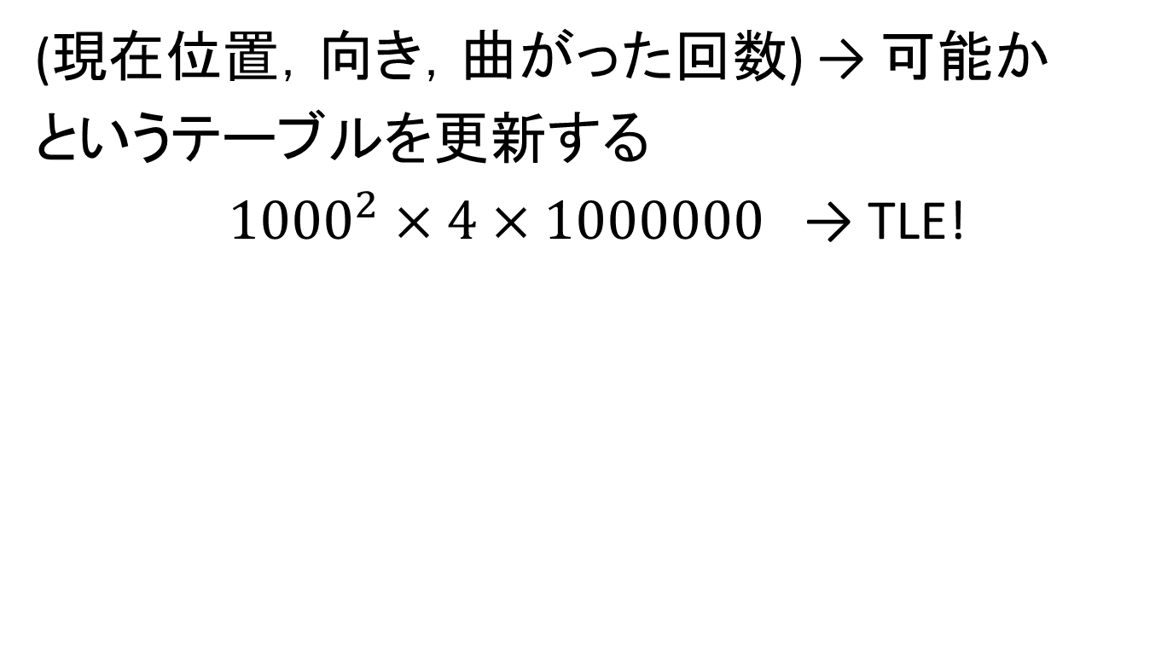
だめな解法
(現在位置，向き，曲がった回数) → 可能か
というテーブルを更新する
${1000}^{2}×4×1000000$ → TLE!

Slide 4
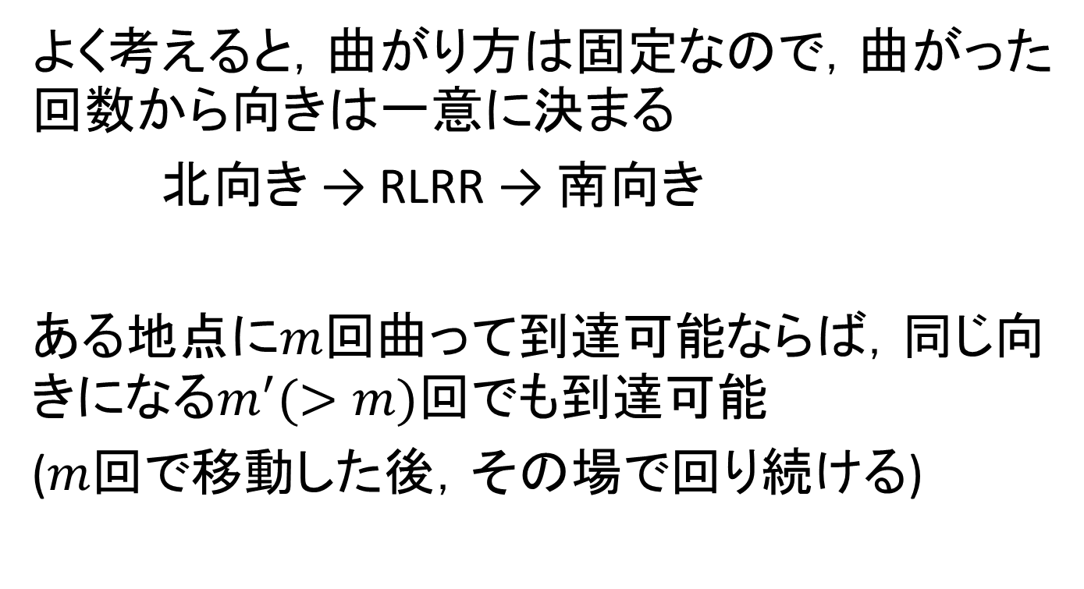
考察
よく考えると，曲がり方は固定なので，曲がった回数から向きは一意に決まる
北向き → RLRR → 南向き
ある地点に$m$回曲って到達可能ならば，同じ向きになる$m^{′}(>m)回$でも到達可能
($m$回で移動した後，その場で回り続ける)

Slide 5
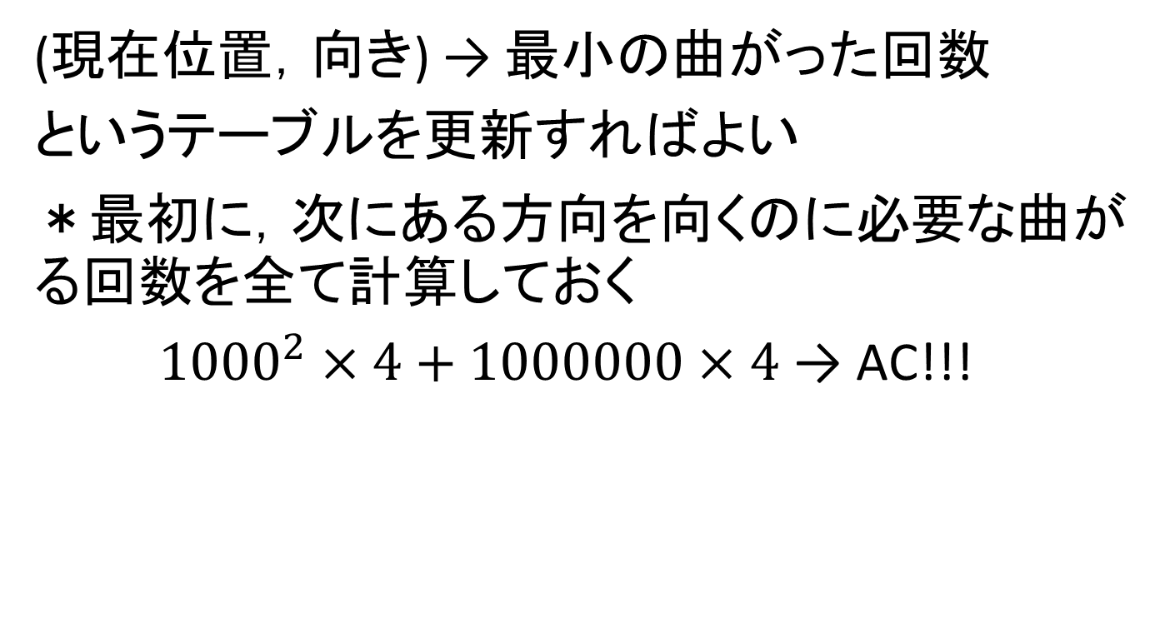
解答
(現在位置，向き) → 最小の曲がった回数
というテーブルを更新すればよい
＊最初に，次にある方向を向くのに必要な曲がる回数を全て計算しておく
${1000}^{2}×4+1000000×4$ → AC!!!

Slide 6
提出状況
First Accepted: m(_ _)m (96 min)
Number of submissions: 46
Number of accepted: 15

